Slide 1

Programação 1
ALOCAÇÃO DINÂMICA DE MEMÓRIA

Slide 2
Introdução
Até agora, para trabalharmos com string ou vetores ou outros tipos de dados, era absolutamente necessário que soubéssemos, de inicio, qual o número de elementos que iríamos necessitar.
Exemplo 01: Copiando string.
Memória dinâmica é a maneira para resolver esse problema. Criando memória apenas quando se precisa dela, liberando-a assim que ela não seja mais necessário.
Alocação de dinâmica de memória é normalmente realizada pelas funções calloc, malloc, free e realloc.

Slide 3
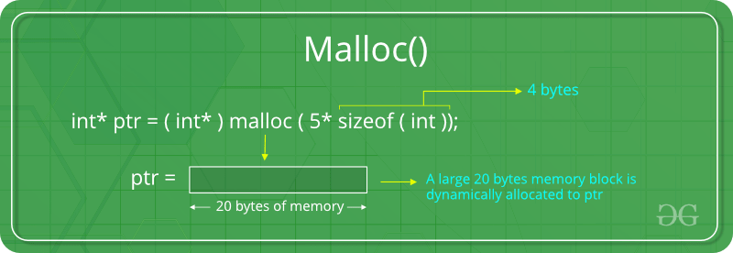
Malloc
O método malloc ou “memory allocation” em C é usado para alocar dinamicamente um único grande bloco de memória com o tamanho especificado.
Ele retorna um ponteiro do tipo void que pode ser convertido em um ponteiro de qualquer forma.
(tipo*) malloc(tamanho-byte)
(int*) malloc(100*sizeof(int))

Slide 4
Malloc
Exemplo 02: Copiando string com malloc.
Exemplo 03: Criar um vetor de inteiro com malloc.

Slide 5
Calloc
O método calloc ou “continuos allocation” em C é usado para alocar dinamicamente o número especificado de blocos de memória do tipo especificado. é muito semelhante ao malloc, mas tem dois pontos diferentes e estes são:
Ele inicializa cada bloco com um valor padrão '0'.
Ele tem dois parâmetros ou argumentos em comparação com malloc.
(tipo*) calloc(n, tamanho-byte)
(int*) calloc(100, sizeof(int))

Slide 6
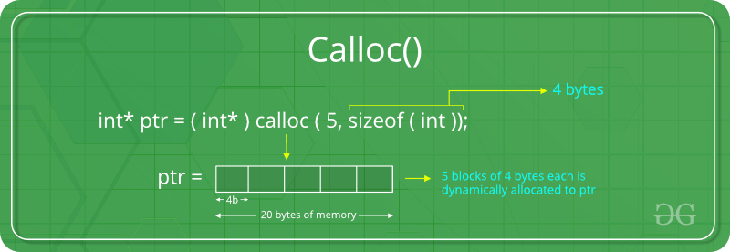
Calloc
Exemplo 04: Criando um vetor de reais com calloc.

Slide 7
REalloc
O método realloc ou "re-allocation" em C é usado para alterar dinamicamente a alocação de memória de uma memória alocada anteriormente.
Em outras palavras, se a memória alocada anteriormente com a ajuda de malloc ou calloc for insuficiente, realloc pode ser usado para realocar memória dinamicamente.
A realocação de memória mantém o valor já presente e novos blocos serão inicializados com o valor de lixo padrão.
realloc(ptr, novoTamanho)

Slide 8
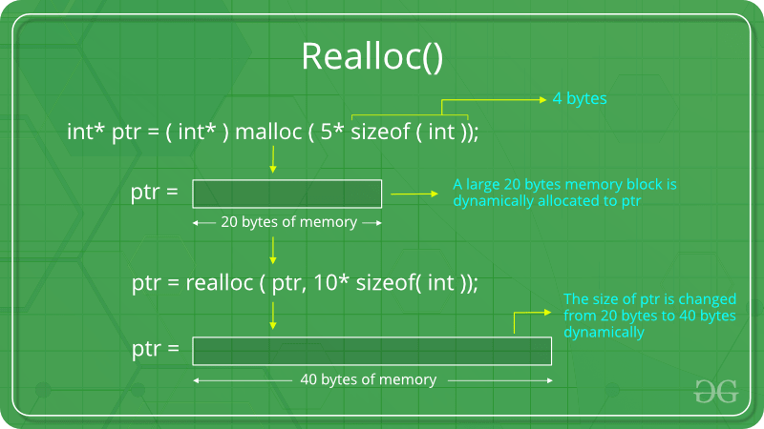
Realloc
Exemplo 05: Criando um vetor de inteiro com calloc e alterando seu tamanho com realloc.

Slide 9
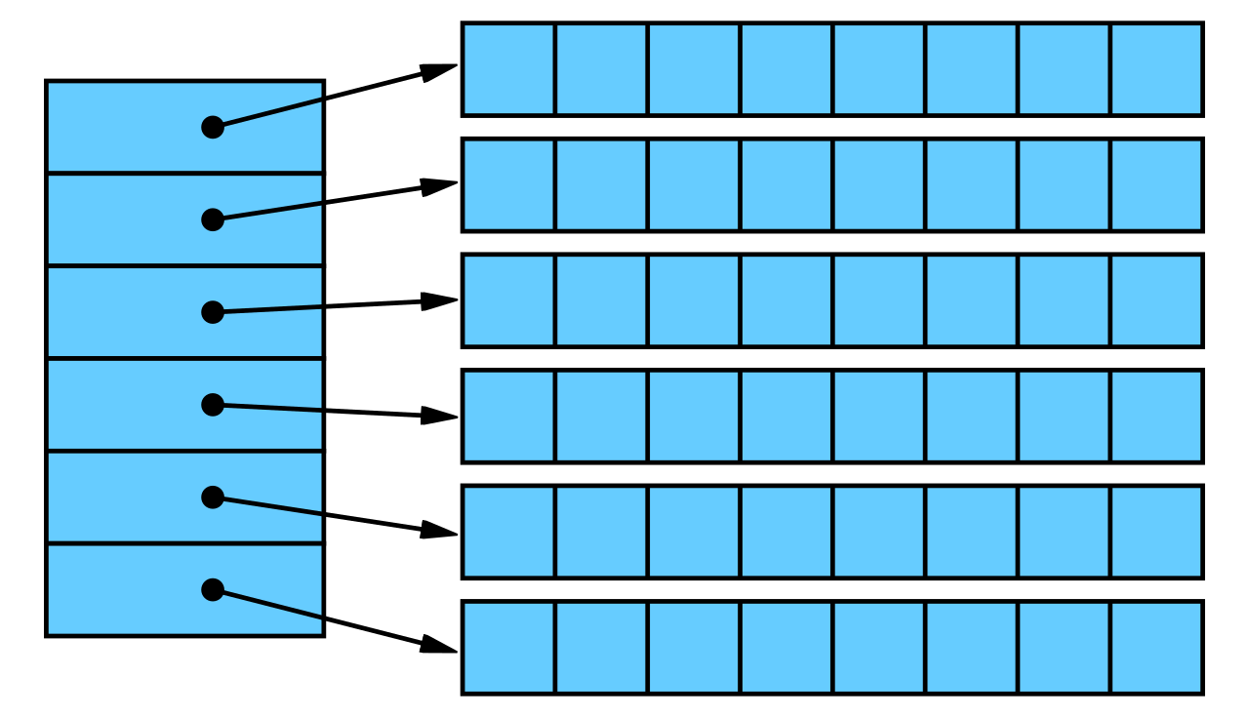
alocação dinâmica para matriz
Exemplo 06: Criar uma matriz 3x4 usando um vetor de ponteiros.
Exemplo 07: Criar uma matriz 3x4 usando ponteiro de ponteiro.

Slide 10
OBRIGADO!

